Slide 1
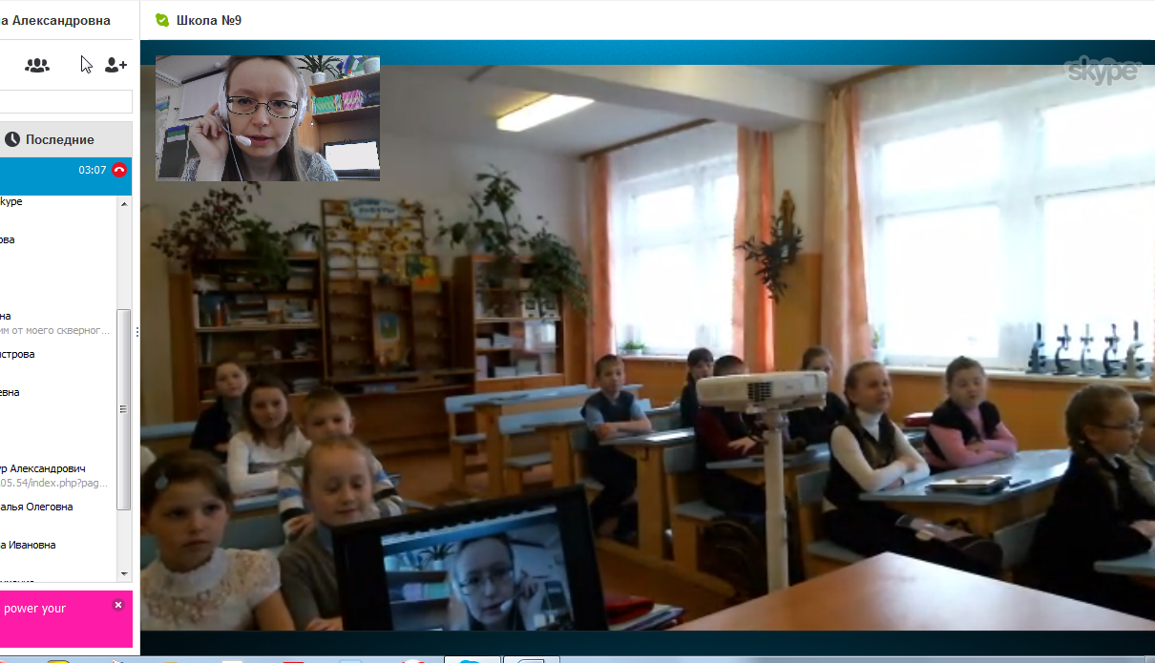
Сайт учителя как инструмент сопровождения дистанционного обучения
Вам непременно придётся проводить инновации,
если перед вами будет стоять проблема выживания.
Фред Смит

Slide 2
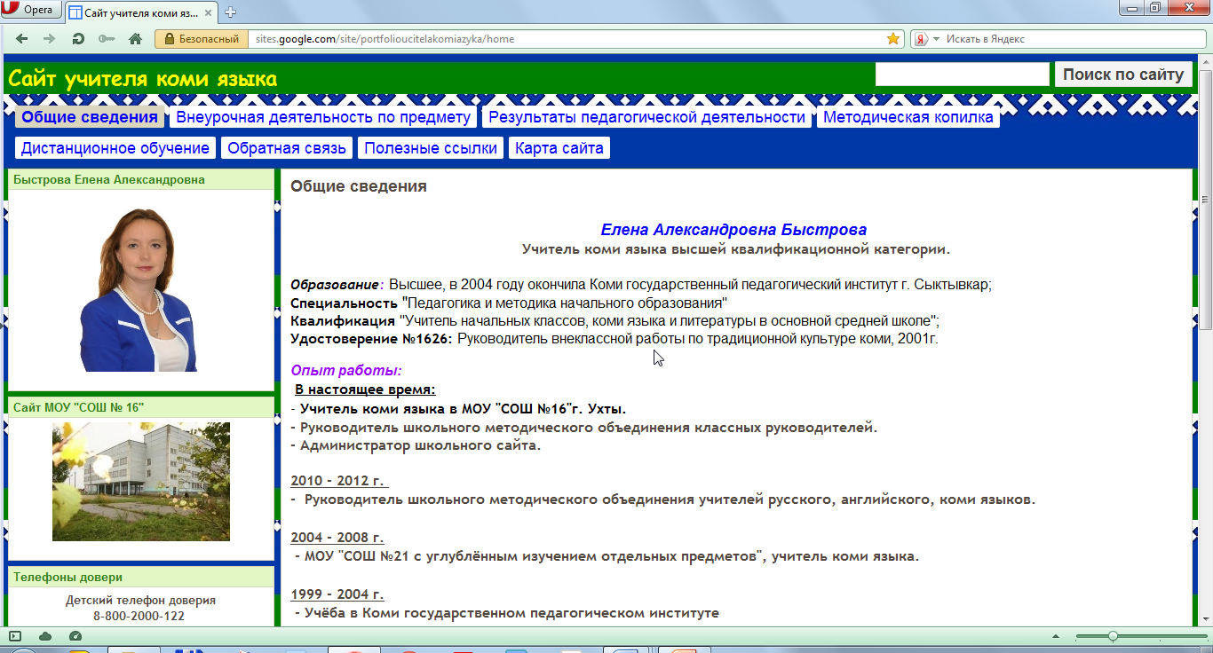
Сайт учителя

Slide 3
Под дистанционными образовательными технологиями понимаются образовательные технологии, реализуемые в основном с применением информационно – телекоммуникационных сетей при опосредованном взаимодействии обучающихся и педагогических работников.
Статья 16 ФЗ «Об Образовании в РФ».

Slide 4
Контингент обучающихся в системе ДО
Дети с ограниченными возможностями здоровья;
Учащиеся, заинтересованные в углубленном или расширенном изучении отдельных курсов, в том числе в рамках программы профильного обучения;
Учащиеся малокомплектных школ;
Все учащиеся в период карантинов и актированных дней.

Slide 5
Инструменты ДО
Электронная почта;
Информационно-предметная среда, включающая:
лекции, задания, тесты, глоссарий, база данных, чат; опрос; форум
Система видеосвязи
Сайт
Интерактивные доски
Средства создания дидактических материалов

Slide 6
Для дистанционного курса необходимы четыре составляющие:
информационные ресурсы;
средства общения
система тестирования
система администрирования

Slide 7
Система видеосвязи
Skype
Hangouts
Webinar.ru
OnWebinar.ru

